Slide 1
Pragmatismus
Roman Veškrna ITB3

Slide 2
Definice
Pojmem pragmatismus označujeme filozofický směr, který vznikl na začátku dvacátého století ve USA
Pragmatismus zastává názor, že smysl pro člověka má pouze to, co je důležité pro jeho praktický život
Kromě praxe je pro něj důležitým pojmem rovněž pravda
S českým prostředím je pragmatismus spjatý především tím, že jeho principy se uplatnily v některých dílech Karla Čapka

Slide 3
Základní znaky
Pragmatismus myšlenkově vycházel z věčného souboje racionalismu a empirismu
Úkolem pragmatismu je tento spor vyřešit, nalézt způsob, jak postavit vedle sebe obě zkušenosti, tedy skutečnost vnitřní i vnější
Základním stavebními kameny pragmatismu tak jsou praktičnost, užitečnost a využitelnost v běžném životě
Pragmatismus porovnává výsledky jednotlivých názorů v praktickém životě člověka a základní metodou pro je pragmatická teorie pravdy

Slide 4
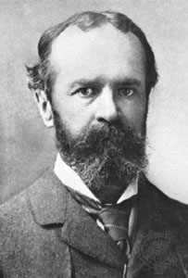
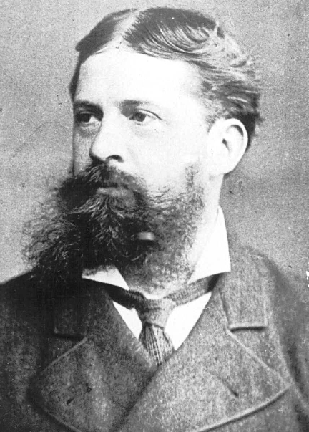
Představitelé
William James
Významnými představiteli pragmatismu byli především Charles Peirce a William James
Pragmatismus zásadně odmítá jakoukoli absolutní pravdu, rozhodující je, jaký praktický účinek daná věc pro konkrétního člověka má
Pojetí pravdy je navíc úzce napojeno na zkušenost, účelem každé myšlenky je vytvářet vazby mezi jednotlivými částmi naší zkušenosti
Pravda o světě je tak vlastně naší zkušeností o světě
Do pragmatistického pohledu na svět lze zahrnout vše, co má praktický účinek, tedy i boha, pokud je pro nás nějak užitečný
Charles Pierce

Slide 5
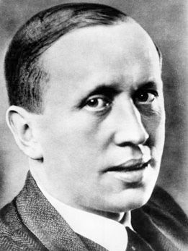
Pragmatismus a Karel Čapek
Ještě jako student filozofie vydal Karel čapek roku 1918 velmi významnou práci s názvem Pragmatismus čili Filozofie praktického života
V této práci se zabýval například různými kritérii pravdy a souhlasil s tím, že pravdivé je pouze to, co se osvědčuje svými praktickými důsledky
Pravdivé je pro nás poznání, které se shoduje s naší zkušeností
Z toho rovněž vyplývá, že neexistuje žádná absolutní pravda, pojetí pravdy je vždy relativní, subjektivní
Čapkův životní postoj a názor se často označuje jako pragmatický relativismus, podle něj člověk nikdy nedosáhne absolutního poznání, může věřit pouze tomu, co si ověří vlastní zkušeností, zároveň ale nic není jednoznačné a definitivní.

Slide 6
Děkuji za pozornost

Slide 7
Zdroje
https://dum.rvp.cz/materialy/pragmatismus.html
https://cs.wikipedia.org/wiki/Pragmatismus
https://theses.cz/id/pbp60d/1095251

